Slide 1

Історія Сумщини:
від минулого до сьогодення

Slide 2
Вікова категорія
10-14 років

Slide 3
Історико-культурні
та природні заповідники

Slide 4
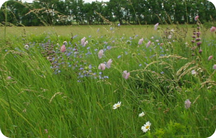
1. Про яку ділянку Сумської області сказано такі слова:
«Ви не бачили дива такого, як незайманий степ навесні?»

Slide 5
2. Скільки видів рослин зустрічається в степовому природному заповіднику «Михайлівська цілина?»
1000
315
25
525

Slide 6
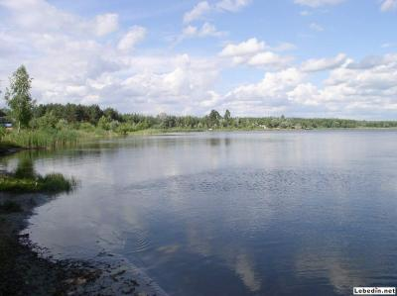
3. Озеро в Сумській області, про яке складали багато легенд і яке дало назву місту.

Slide 7
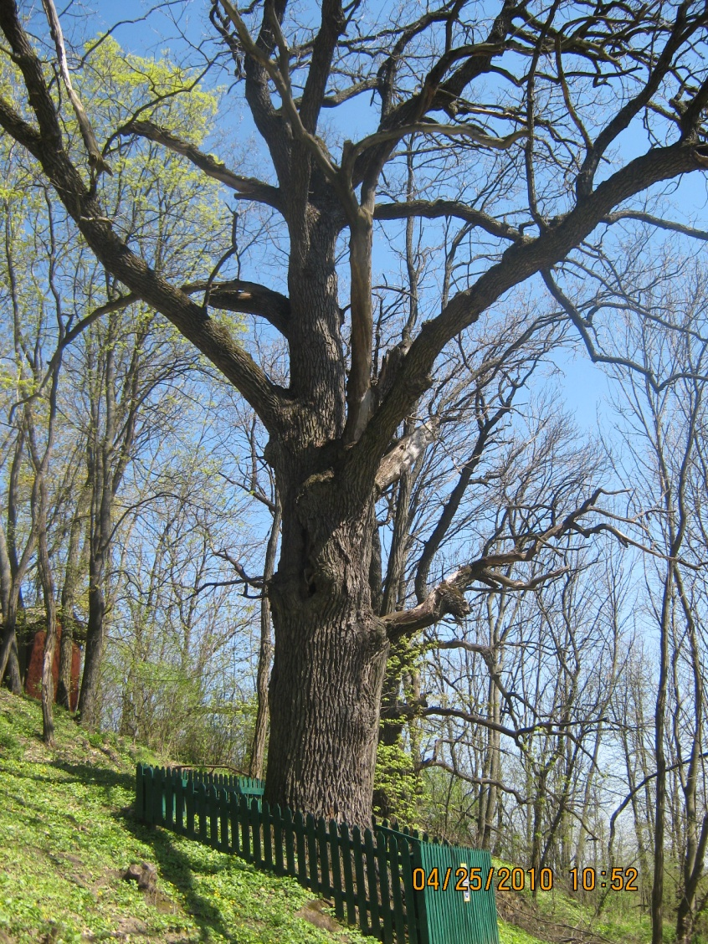
4. Де ростуть віковічні дуби, які були свідками перебування Петра І на Лебединщині?

Slide 8
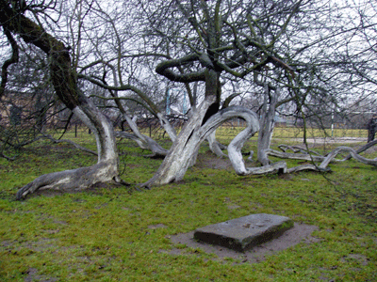
5. Якою ботанічною пам’яткою природи, якій більше 100 років, відоме на Україні та за її межами місто Кролевець?

Slide 9
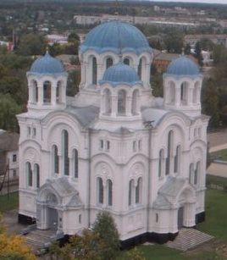
6. У якому місті Сумської області за роки незалежності України було відкрито історико-культурний заповідник до складу якого входить Трьоханастасіївська церква?

Slide 10
7. Єдине місце в Сумській області, де ростуть ковила пірчаста та вузьколиста.

Slide 11
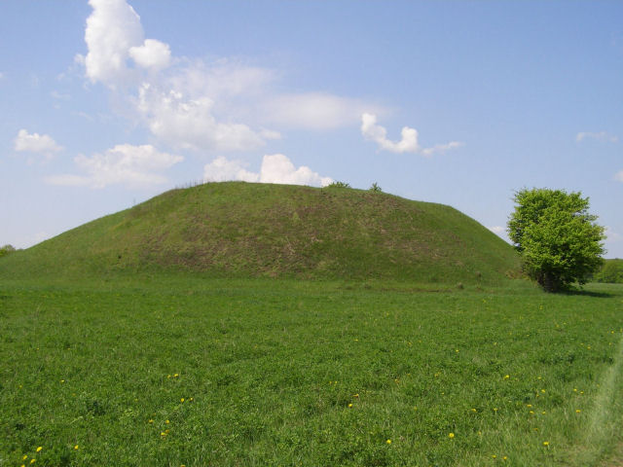
8. Поблизу якого районного центру Сумської області знаходиться геолого-тектонічна пам’ятка „Гора Золотуха” (геологічний соляний купол).

Slide 12
9. З метою збереження, розвитку й популяризації пам'яток історичного району Посулля, що охоплює територію сучасних Роменського та Недригайлівського районів було створено історико-культурний заповідник «Посулля». Визначте рік його заснування:
2005
2007
2001
2008

Slide 13
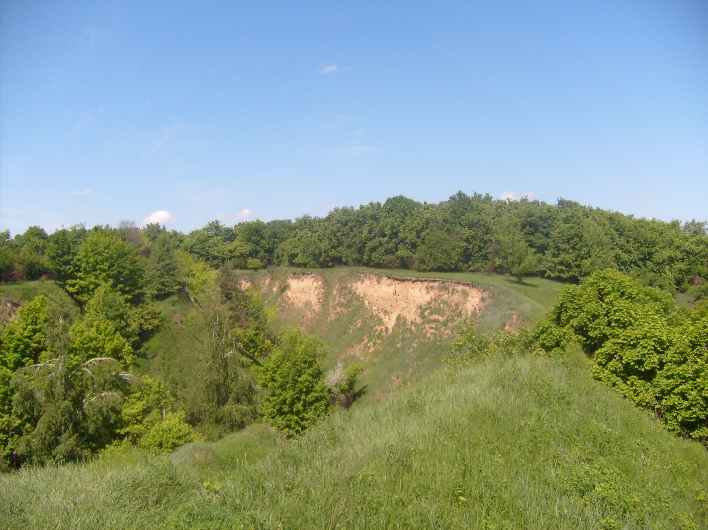
10. Назвіть село Лебединського району, в якому знаходиться геологічний заказник місцевого значення «Відкриті піски Полтавського ярусу».

Slide 14
Пам'ятки архітектури

Slide 15
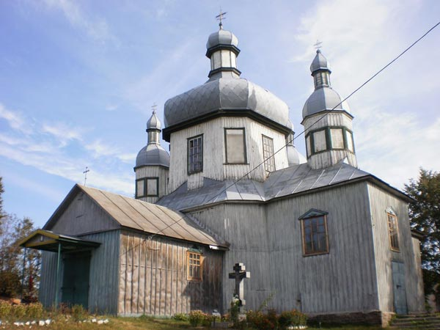
1.Унікальна дерев’яна церква Лебедина, побудована в 1789 році.

Slide 16
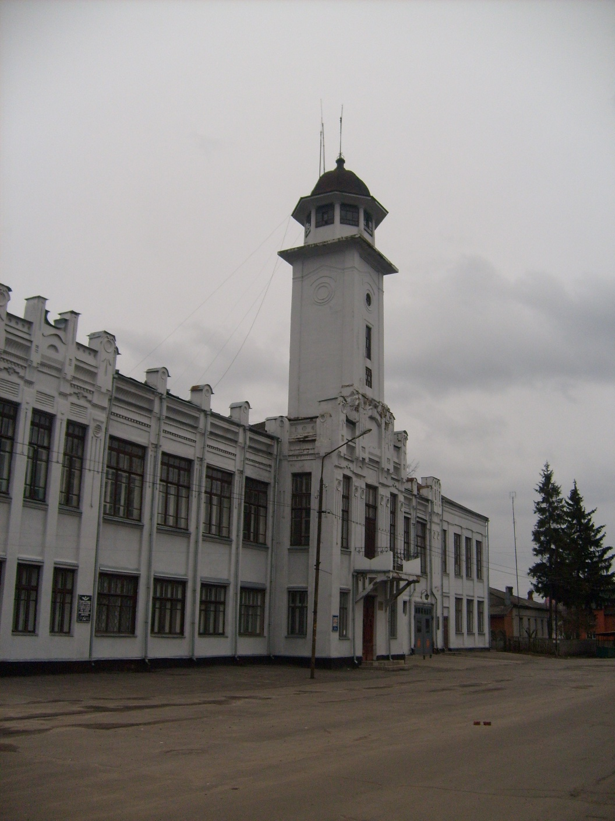
2. Одна з найпривабливіших архітектурних споруд міста Лебедина.
Як вона називалася в кінці ХІХ століття?

Slide 17
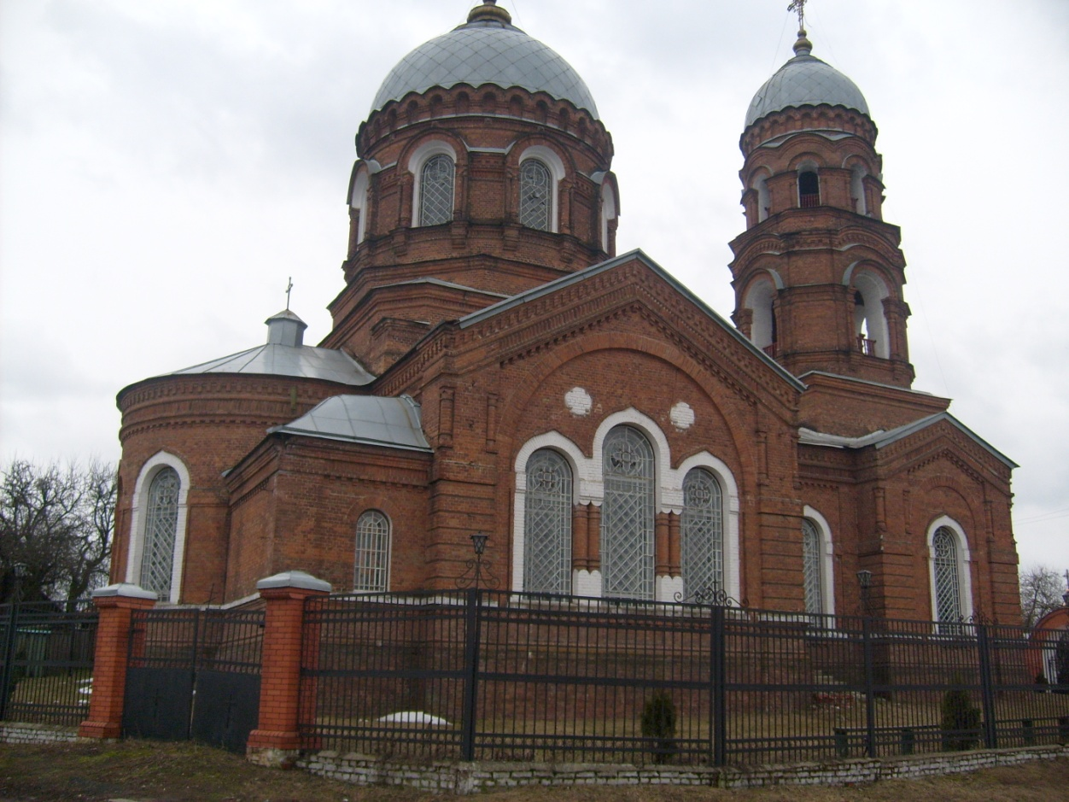
3. Ця церква міста Лебедина будувалася з дубових брусів у другій половині ХVІІ ст.
Зазнала декілька перебудов.
У споруді поєднані візантійський стиль і архітектура Ренесансу.

Slide 18
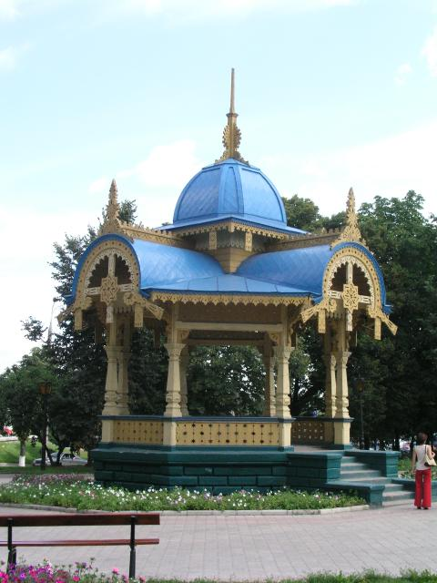
4. Архітектурна пам’ятка дерев’яного зодчества, сучасна емблема обласного центру.

Slide 19
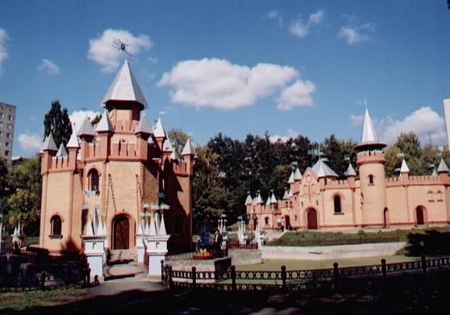
5. Цей об'єкт знаходиться в обласному центрі.
Назвіть його.

Slide 20
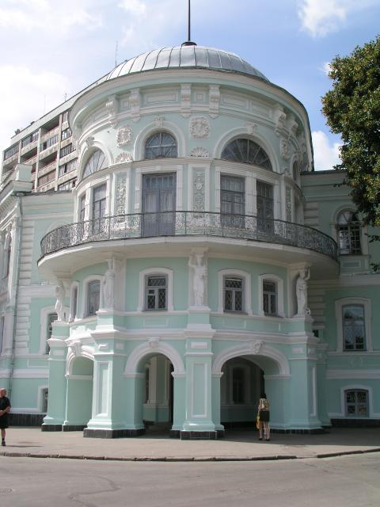
6. У цій унікальній архітектурній споруді зберігаються історичні і культурні цінності Сумщини. Назвіть цей заклад.

Slide 21
7. Пам’ятник якій доісторичній тварині встановлений у с. Кулешівка Недригайлівського району
в 1841 році?

Slide 22
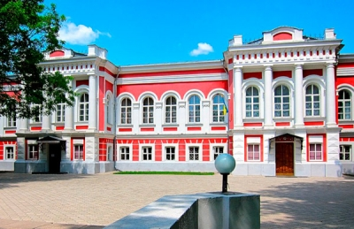
8. Архітектурний ансамбль, в якому розміщений один з найстаріших вищих навчальних закладів Лівобережної України. Назвіть цей заклад.

Slide 23
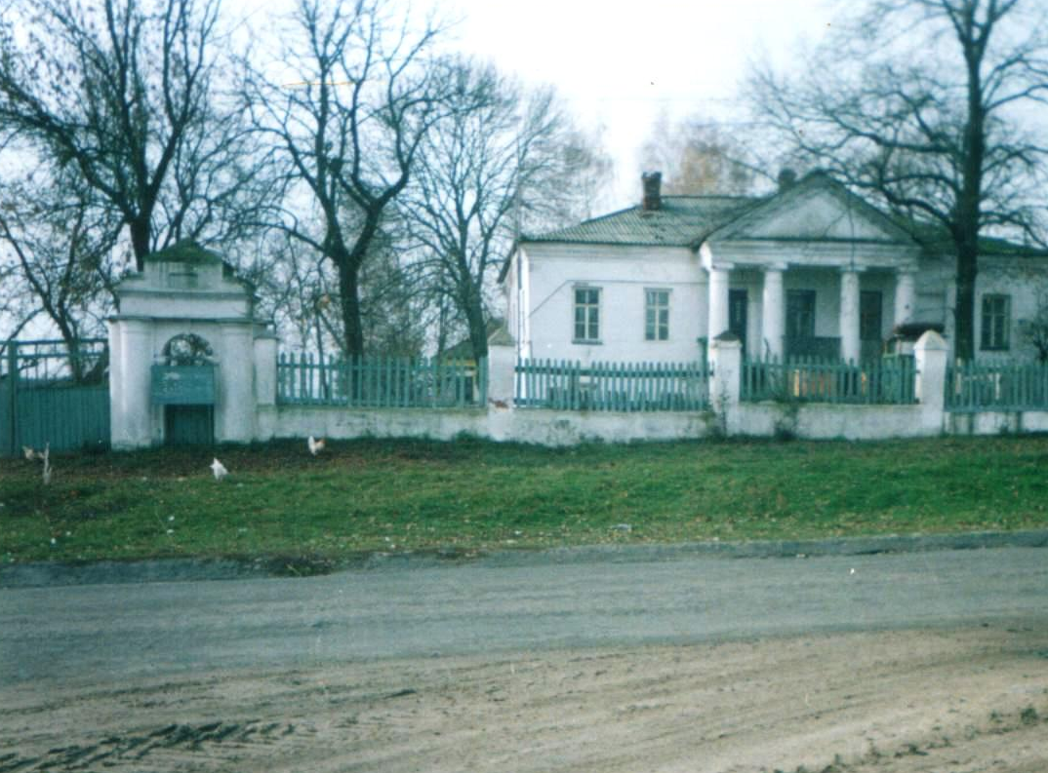
9. В якому населеному пункті Сумської області збереглися архітектурні споруди з маєтку графа Капніста?

Slide 24
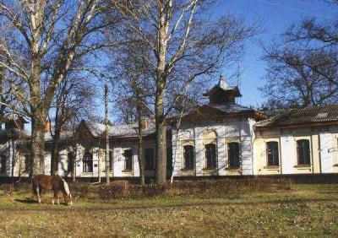
10. Що розміщується у наш час у пам’ятці архітектури місцевого значення, зображеній на фото?

Slide 25
Видатні земляки

Slide 26
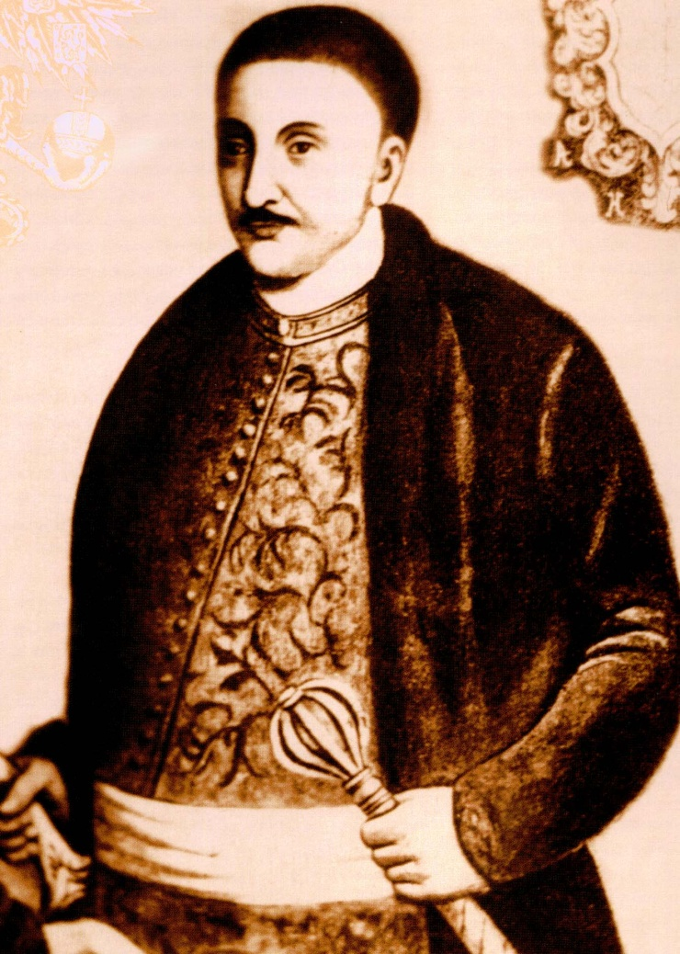
1. Хто в 1658 році очолив Сумський слобідський козачий полк і був засновником міста Суми?

Slide 27
2. Назвіть відомого українського поета, який відвідав Лебединщину в середині ХІХ ст. і написав вірш «Ой, на горі ромен цвіте».

Slide 28
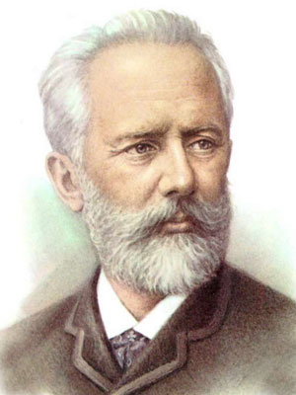
3. Назвіть прізвище правнука козака Федора Чайки, видатного композитора ХІХ ст., почесного доктора Кембріджського університету, який упродовж багатьох років відвідував Лебединщину і Сумщину.

Slide 29
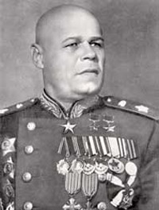
4. Батьківщиною якого відомого маршала бронетанкових військ, двічі Героя Радянського Союзу є село Малий Вистороп Лебединського району?

Slide 30
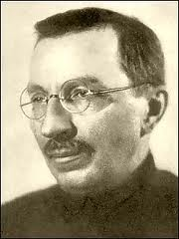
5. Назвіть ім’я педагога-новатора, письменника, члена спілки письменників України, який народився в м. Білопіллі.

Slide 31
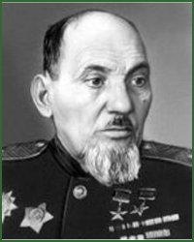
6. Хто командував партизанським з’єднанням на Сумщині, яке дійшло від Путивля до Карпат у роки Великої Вітчизняної війни?

Slide 32
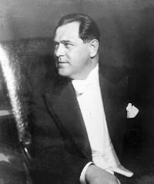
7. Кого, свого часу, називали українським Шаляпіним з Лебедина, «голосовим феноменом»?

Slide 33
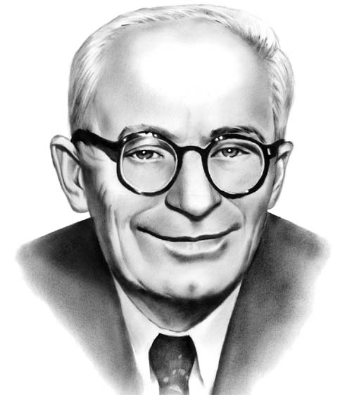
8. Назвіть справжнє прізвище письменника-сатирика, гумориста Остапа Вишні.

Slide 34
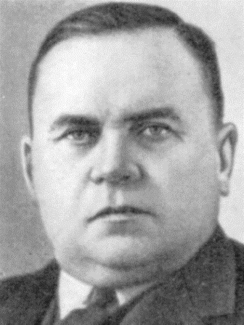
9. У селі Рябушки Лебединського району народився видатний діяч науки, лікар-травматолог. Його ім’ям назване медичне училище в місті Лебедині.

Slide 35
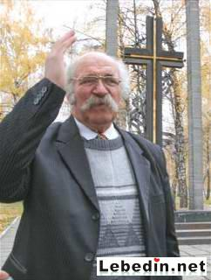
10. Назвіть письменника – краєзнавця, автора книг "Під чорним тавром", "Лебедія", "Важка стежка до Бога".

Slide 36
Історичні події

Slide 37
1. У якому році була заснована
Сумська область?
1949
1929
1939
1959

Slide 38
2. В якому населеному пункті Сумщини за наказом Петра І було страчено
900 козаків-мазепівців?
Охтирка
Лебедин
Ромни
Путивль

Slide 39
3. У якому році в Шостці був запущений пороховий завод – один з найбільших у Російській імперії?

Slide 40
4. У 1885 році в Сумах було засновано «Олександрівський селянський сільськогосподарський банк».
Хто був засновником цього банку?

Slide 41
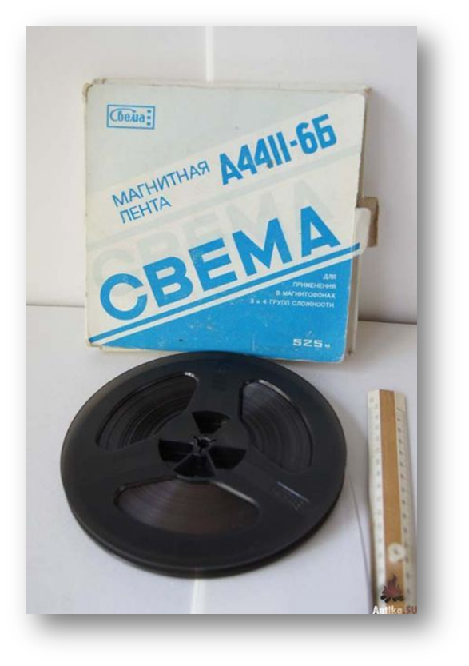
5. В якому місті Сумської області у 1931 році була відкрита фабрика кіноплівки «Свема»?

Slide 42
6. Як називали помічників директора банку в ХІХст.?

Slide 43
7. У якому році було засновано місто Кролевець?
1759
1861
1601
1539

Slide 44
8. У якому місті на Сумщині у 1865р. відкрито Міський громадський банк?

Slide 45
9. У якому році було відкрито такий же банк в місті Суми?
1865
1869
1812
1944

Slide 46
10. Першою мануфактурою, заснованою в Україні царською владою була Путивльська. Що вона випускала?

Slide 47

Вітаємо учасників вікторини!

